Slide 1
Le suffixe occitan -aire en diachronie
Vincent Surrel
doctorant UMR 7023-Paris 8/École nationale des chartes
Lyon, 4 avril 2018

Slide 2
Pourquoi étudier le suffixe -aire ?
Un suffixe apparemment connu
Mais absence de réflexion de type diachronique

Slide 3
Prémisses : le suffixe -aire sert à former des substantifs agentifs sur une base verbale.
Exemples tirés du Dictionnaire occitan-français de Louis Alibert : alumetaire, bodegaire, cadieraire, lunetaire, pelhaire, patanaire, teriacaire, violonaire
→ essentiellement des noms de métiers ?
→ pas toujours une base verbale.

Slide 4
Pour étudier ce suffixe, un corpus composé de trois éléments:
1. Textes occitans du Velay antérieurs à 1800 (objet de notre thèse)
2. Textes lyriques médiévaux (troubadours originaires du Velay : Guilhem de Saint Leidier, Pons de Capduelh, Peire Cardenal)
3. Enquêtes dialectologiques modernes
- P. Nauton (ALMC)
- T. de Félice (parlers protestants de la Haute-Loire)
- J.-B. Martin (parler d’Yssingeaux)

Slide 5
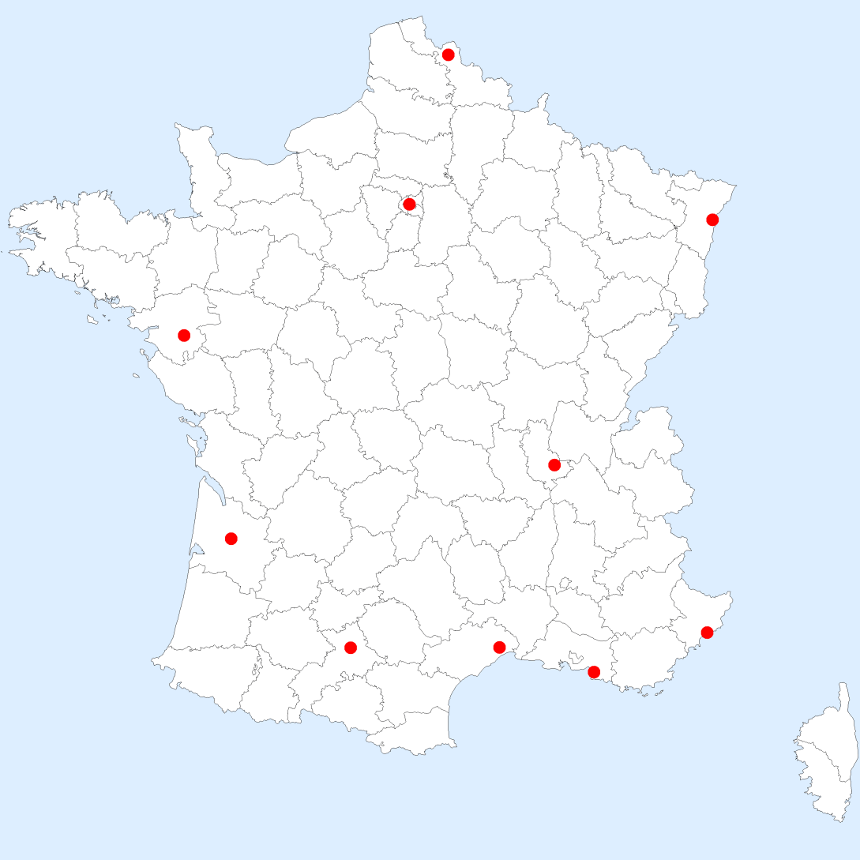
Le Velay : localisation
Velay

Slide 6
Plan de notre réflexion
Le suffixe occ. -aire : un problème de ling. historique ?
2. Approche macroscopique
3. Ruptures et continuités du suffixe en diachronie

Slide 7
1. Le suffixe occ. -aire : un problème de ling. historique ?
1.1. Un suffixe connu d’un point de vue étymologique mais pas d’un point de vue historique
Dans la tradition grammaticographique occitane et romane, le suff. -aire ne constitue pas un pb.
Effectivement le suffixe est une forme particulière : il est cependant bien connu qu’il est issu d’un forme nominative, quoique dans les langues romanes, c’est en principe la forme oblique qui est la base unique.
L’étymologie tient lieu de discours sur l’histoire du suffixe mais ne peut s’y substituer.

Slide 8
En fr. et oc. modernes, d’autres formes nominatives ont été conservées :
Ex. : peintre (*peinteur), prêtre (*provoire), sœur (*sereur), fils (*fil) ; aussi des noms propres, p.ex. Sartre (*Sarteur).
→ cette forme nominative n’est pas isolée, donc pas gênante a priori d’un point de vue historique.

Slide 9
Quelle étymologie ?
forme nominative -aire < lat. nom.sing. -ator /'ator/
vs
forme oblique -ador(s) < lat. nom.plur. acc.sing/plur. -atore(s) /at'ore/ /at'ores/
→ issue phonologiquement régulière, donc on pourrait renoncer à une réflexion diachronique

Slide 10
1. Le suffixe occ. -aire : un problème de ling. historique ?
1.2. Implication linguistique : un effet de seuil
La survivance de cette forme dans la langue moderne impose de penser qu’il se produit un changement linguistique :
Le suffixe -aire est, dans sa forme médiévale, une forme flexionnelle (casuelle), qui est le morphe nominatif correspondant à la forme -ador.
En revanche, dans la langue moderne, c’est un suffixe dérivationnel (construction du lexique), par ailleurs extrêmement productif.
→ pas le même morphème, si on compare les deux synchronies ?
→ effet de seuil qui devrait pouvoir être observé et expliqué.
Pas d’unité fondamentale ?

Slide 11
La lexicographie est témoin de cet effet de seuil :
Langue médiévale: lemmatisation sous la forme -ador dans Levy, DOM (sauf dans Raynouard)
Langue moderne : lemmatisation sous la forme -aire (p.ex. dans Alibert)

Slide 12
En diachronie, a-t-on affaire à une grammaticalisation du suffixe -aire, liée à la syntaxe (cycle morphologie-syntaxe crucial dans la réflexion diachronique). On doit alors répondre aux questions : quand ? comment ? pourquoi ? Suggère une rupture.
Ou y a-t-il plutôt continuité, dont il faut trouver le fondement ?

Slide 13
2. Approche macroscopique
2.1. forme graphique/phonologique
Exploration du corpus :
Forme graphique
textes lyriques : toujours -aire
textes non lyriques : allomorphes -aire / -ayre
13e -aire ; 14e-17e ayre, rarement -aire ; -aire au 18e s.

Slide 14
Forme phonologique
Nauton ALMC dalhaire ‘faucheur’ /daj'ajre/ /daj'ajrə/
Félice beisaire ‘bêcheur’ /bejs'ajre/
→ Contrairement à ce que laisse penser la tradition grammaticale, le suffixe -aire est dissyllabique, avec une voyelle finale atone, le plus souvent la voyelle palatale mi fermée.

Slide 15
Modèle évolutif
A l’instar de lat. medicus ‘médecin’ /m'ɛdiku/ > oc. metge /m'ɛdʒe/ (normalement absence de voyelles finales atones sauf si issues de -a)
cycle sonorisation - spirantisation - vocalisation de la consonne intervocalique
/'ator/ > /'ador/ /'aðor/ /'aðr/ /'ajr/
apparition d’une voyelle d’appui, d’où application de la règle phonologique : Ø → e / CC_#
/'ajre/ est un suffixe dissyllabique de structure /'VCV/
Structure syllabique isométrique /em.pe.r'aj.re/ - /em.pe.ra.d'or/ tandis que Crescini voit dans ces allomorphes un couple imparisyllabique.

Slide 16
2. Approche macroscopique
2.2. Un suffixe glouton
Si on retrace la généalogie du suff. -aire, on constate que, à l’époque moderne, il a éliminé ses cognats et les autres séries agentives.

Slide 17
Généalogie
i.-e. *-r (-er/-or)
-ter -tor -sor
-Ātor -Ĭtor -Ītor
-aire -eire -ire
occ. moderne -aire

Slide 18
Le suffixe parmi les autres séries agentives/instrumentales
→ Homophonie des formes
→ Prédominance pour le type à diphtongue, de timbre /a/ (normalement le seul type verbal productif).

Slide 19
2. Approche macroscopique
2.3. Traits sémantiques et types syntaxiques représentés dans le corpus
Les traits sémantiques du suff. -aire dans la langue moderne d’après la tradition grammaricographique :
[+ habitude], d’où [+ métier]
ex.: gascon casaire ‘chasseur de profession’/casador ‘chasseur d’occasion’
amaire ‘qui aime’ / amador ‘amoureux’
encantaire ‘crieur public’ / encantador ‘enchanteur’
Opposition fonctionnelle entre -aire/-ador ?
→ Pas visible dans notre corpus.
Alors, quels traits sémantiques représentés, quelles configurations ?

Slide 20
Traits sémantiques dominants dans les textes non lyriques de notre corpus (12e-18e s.)
[+ humain] [+ masculin] : 95% (100% jusqu’au 17e)
[+ métier] 65%
[+ parole péjorative] 17% (uniquement 16e-18e)
Une précision importante : à l’opposition sémantique fonctionnelle [+ habitude] /[- habitude], nous substituons la distinction entre [+ métier] (le substatif désigne celui dont l’activité définit le statut social) et [- métier] (le substantif désigne celui dont l’activité est + ou - déterminée, mais dont il est le responsable ou dont il a obtenu la charge, et qui ne renvoie pas à un statut social).

Slide 21
Traits sémantiques dominants dans les textes littéraires médiévaux (fin 12e -13e)
[+ humain] 77% (mais les 33% restants désignent une divinité considérée métaphoriquement comme l’auteur d’actes positifs).
[+ religion] 44%
[acte/parole négatifs] 44%
[+ métier] 11%

Slide 22
Traits sémantiques dominants dans les dialectes modernes
[+ humain] 85%
[+ instrument] (agricole) 10%
[+ animal] 3%
[+ aliment] 1%
→ diversification des traits sémantiques fondamentaux

Slide 23
Mais le trait sémantique fondamental dans les dialectes modernes, qui recouvre les traits [+ humain] [- humain] est un marquage péjoratif : 45% des cas
→ Ce sème négatif sert à désigner les auteurs d’actes perçus comme négatifs au regard d’une norme sociale.
Ex. : ‘bagarreur’ tustaire batalhaire, ‘voleur’ catapiaire chapardaire crochetaire, ‘buveur invétéré’ chaupinaire coflaire, ‘personne dépensière, gaspilleuse’ deifrojaire ; ‘personne curieuse, indiscrète’ foinaire fomorjaire
Dans cet ensemble, le sémème négatif est marqué par la récurrence du sème [+parole] dans 50% des cas : l’auteur de l’acte désagréable/répréhensible commet en majorité un acte de parole désagréable/répréhensible :
‘personne moqueuse’ : badinaire chinaire escharnaire morgaire
‘personne qui parle à tort et à travers’ : bafolhaire barastaire baricolaire bavaire eigaunaire
‘personne qui parle trop, hâbleuse’ : bargalhaire barjacaire blagaire
‘animal bruyant’ : bialaire japaire miaulaire
→ Ces substantifs saisissent un caractère, une individualité, à travers un type d’acte.

Slide 24
Inventaire des emplois syntaxiques dans les textes non lyriques et lyriques (pas d’information pour les dialectes modernes : dans la lexicographie traditionnelle, absence d’information contextuelle)
Types dominants
attribut du sujet : 31%
    apposition d’un sujet : 25 %
    sujet : 24% (inversé : 64%)
    substantif épithète du sujet : 5%
    COD : 5%
    Types secondaires (moins de 2 %)
    complément d’agent d’un verbe passif
    vocatif
    complément circonstanciel
    substantif épithète d’un subst. COI
    COI
    apposition d’un COD
    complément de comparatif
    interjection

Slide 25
Inventaire des rôles thématiques dans les textes non lyriques et lyriques
      agent : 84%
      patient : 7%
      source, expérienceur : 4%
      bénéficiaire : 2%
Conclusion : existence de noyaux sémantique et syntaxique du suffixe sur la longue durée et qui sont logiquement corrélés.
(Smith : « the more agentive case continues to encode the more agentive function »)
Certaine unité tout en observant une diversification des domaines.

Slide 26
3. Ruptures et continuités du suffixe en diachronie
3.1. Morphème flexionnel ou dérivationnel : le problème de la déclinaison ?
Une doxa bien installée : l’occitan connaît un système casuel au Moyen Âge et c’est au nom de cette doxa qu’il est établi que -aire est un morphème flexionnel et non dérivationnel.
La question de la flexion casuelle est primordiale car c’est elle qui impose de nous interroger sur le passage du système flexionnel au système dérivationnel.
Pourtant toutes les grammaires relèvent de nombreuses irrégularités dans ce système, ce qui constitue un frein épistémologique.

Slide 27
Ex. de discours grammatical paradoxal :
Jensen 1994 : « La disparition du système bicasuel s’est faite graduellement. Les premières infractions à la déclinaison remontent aux vieilles chartes et aux anciens textes en prose, se font plus nombreuses dans les biographies des XIIe et XIVe siècles, alors que la poésie classique semble mieux respecter les règles flexionnelles. La déclinaison à deux cas se maintient plus longtemps qu’en territoire d’oïl et est encore relativement bien observée au courant du XIVe siècle. »

Slide 28
Un autre ex. de description du « système » casuel
(Mok 1977)
→ Pas de principe d’économie dans ce modèle ; quatre schémas, mais en réalité seulement deux formes (emperaire/emperador) et deux morphèmes homophones :
( <-s> peut représenter la marque du pluriel ou la marque du nominatif).

Slide 29
Un changement de paradigme nécessaire ?
Chambon, Jean-Pierre, 2003. « La déclinaison en ancien occitan, ou : comment s’en débarrasser ? Une réanalyse descriptive non orthodoxe de la flexion substantivale », RLiR 67, 343-363.
→ A partir du manuel de Skårup, approche descriptive qui aboutit, suivant le principe d’économie, à une formalisation simplifiée : formes marquées ou non marquées du substantif, c’est-à-dire une flexion optionnelle au nominatif sing.
→ Pour notre réflexion sur le suff. -aire, rupture épistémologique souhaitable : renoncer à considérer le suff. -aire comme purement flexionnel (casuel) au Moyen Âge, ni purement dérivationnel/constructionnel dans les dialectes modernes.

Slide 30
3. Ruptures et continuités du suffixe en diachronie
3.2. Le suff. -aire dans les traditions textuelles
Dans notre corpus, les substantifs suffixés en -aire sont liés à des phénomènes pragmatico-discursifs prédictibles.
Par ex. :
Textes documentaires : noms de métiers très représentés dans les textes fiscaux, comme outils de dénomination.
Textes lyriques : procédé satirique/dénonciation qui trouve son parallèle dans les dialectes modernes.

Slide 31
3. Ruptures et continuités du suffixe en diachronie
3.3. Formalisation des lexèmes N-aire
Comment formaliser ces entités suffixées avec -aire ?
Du point de vue de la morphologie, le suff. ne pose pas de problème. Dans le cadre de la Morphologie Morphématique Combinatoire, le suffixe ne viole aucune règle de construction, qu’elle soit de type flexionnel ou dérivationnel.
Pourtant, changement de paradigme souhaitable pour expliquer le fonctionnement du suff. en diachronie.

Slide 32
Quelle issue ?
→ Sortir du schéma traditionnel de type morphématique et considérer ces formes suffixées comme des lexèmes de type N-aire
Rappel : le lexème est, pour la morphologie contemporaine, une forme abstraite complexe sous-spécifiée en flexion. Cette unité complexe est construite par des fonctions qui s’appliquent sur le lexème pour former d’autres lexèmes.
→ Représentation multidimensionnelle du lexème.
Ainsi, les N-aire ne sont pas que des éléments du lexique, mais suppose l’intégration d’une fonctionnalité morphosyntaxique et discursive.
→ Dépassement de l’opposition lexique/grammaire
→ Haut niveau de prédictibilité des formes N-aire : reconnaissance de la force sémiotique de -aire qui est reconnue dans la langue comme un élément pleinement atomique.
→ Dans cette perspective, -aire n’est plus un morphème, mais un formant morphologique qui agit comme un élément métrique pouvant être recyclé à l’infini (d’où l’importance de la forme phonologique paroxytonique de timbre /a/).

Slide 33
Quelle configuration des lexèmes N-aire ?
Un noyau multidimensionnel stable à toutes époques :
Sémantique : [+ animé]
Syntaxique : [+ sujet] (ou sphère du sujet)
Thématique : [+ agent]
Discursif : procédé topicalisant
A partir de cette formalisation lexématique, il est aisé d’expliquer les transformations sémantiques et morphosyntaxiques : adjectivisation, existence de lexèmes à base subst., apparition de nouveaux sémèmes (sèmes négatifs, etc.).

Slide 34
Conclusion
L’histoire du suff. -aire s’inscrit entre unité et diversité.
Le suff. nous paraît intéressant car il est un point aveugle de la grammaticographie romane : l’absence apparente de pb. phonétique, phonologique, morphologique, etc. évacue le questionnement sur le fonctionnement du suff.
La perspective diachronique permet de ne pas court-circuiter le fonctionnement fondamental du suffixe : elle explique les transformations mais également les phénomènes de continuité.
Une dernière question : dans quelle mesure peut-on, ou ne peut-on pas, parler d’une forme d’ergativité, puisque les lexèmes de type N-aire permettent d’encoder la fonction agentive ?

Slide 35
Bibliographie
Adams, Edward L., 1913. Word-formation in provençal, New York/London, The Macmillan Company.
Alibert, Louis, 1966-1977. Dictionnaire occitan-français selon les parlers languedociens, Institut d'études occitanes.
Chambon, Jean-Pierre, 2003. « La déclinaison en ancien occitan, ou : comment s’en débarrasser ? Une réanalyse descriptive non orthodoxe de la flexion substantivale », RLiR 67, 343-363.
Crescini, Vincenzo, 1926³. Manuale per l'avviamento agli studi provenzali, Milano, Ulrico Hœpli.
Félice, Théodore de, 1983. Le patois de la zone d’implantation protestante du Nord-Est de la Haute-Loire, Paris, Champion-Slatkine.
Félice, Théodore de, 1989. Nouvelles recherches sur le patois de la zone d’implantation protestante du Nord-Est de la Haute-Loire accompagnées de textes de ce dialecte, Paris, Champion-Slatkine.
Fradin, Bernard, 2003. Nouvelles approches en morphologie, Paris, PUF.
Jensen, Frede, 1994. Syntaxe de l’ancien occitan, Tübingen, Max Niemeyer.
Huyghe, Richard/Tribout, Delphine, 2015. « Noms d’agents et noms d’instruments : le cas des déverbaux en -eur », Langue française 185, 99-112.
Lausberg, Heinrich, 1965-1966. Lingüística románica, 2 vol., Madrid, Gredos.
Levy, Emil, 1894-1924. Provenzalisches Supplement-Wörterbuch. Berichtigungen und Ergänzungen zu Raynouards Lexique roman, 8 vol., Leipzig, Reisland.
Maiden, Martin/Smith, John Charles/Ledgeway, Adam, 2011. The Cambridge History of the Romance Languages. Volume I. Structures, Cambridge, Cambridge University Press.
Martin, Jean-Baptiste, 1997. Le parler occitan d’Yssingeaux (Haute-Loire), Yssingeaux, Histoire et Patrimoine.
Mok, Quirinus Ignatius Maria, 1977. Manuel pratique de morphologie d’ancien occitan, Muiderberg, Dick Coutinho.
Nauton, Pierre, 1957-1963. Atlas linguistique et ethnographique du Massif Central, 4 vol., Paris, CNRS (ALMC).
Pellegrini, Giovan Battista, 1965. Appunti di grammatica storica del provenzale, Pisa, Libreria Goliardica.
Raynouard, François-Just-Marie, 1838-1844. Lexique roman ou dictionnaire de la langue des troubadours comparée avec les autres langues de l’Europe latine, 6 vol., Paris.
Ronjat, Jules, 1930-1941. Grammaire istorique [sic] des parlers provençaux modernes, 4 vol., Montpellier, Société des langues romanes.
Skårup, Povl, 1997. Morphologie élémentaire de l’ancien occitan, Copenhague, Museum Tusculanums Verlag.
Stempel, Wolf-Dieter et al., 1996–. Dictionnaire de l’occitan médiéval (DOM).

